Slide 1
12월 추가 홈가든 도우미

Slide 2

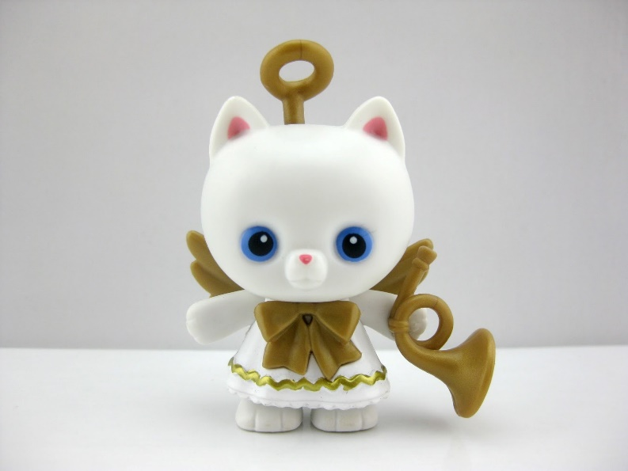
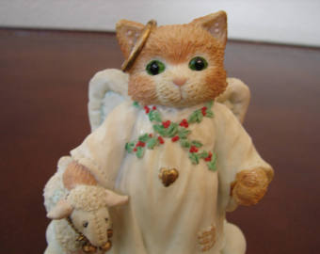
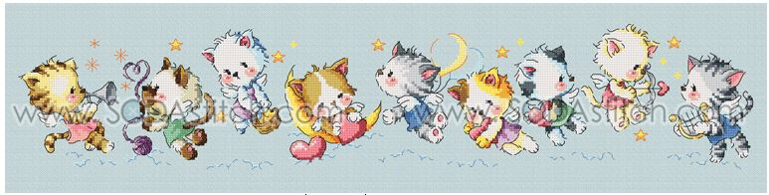
12월에 들어가는 헬퍼
기능
유저가 작물에 축복을 걸어 일반적으로 받는 수확 보상 바구니 외 새로운 보상 리스트를 가지고 있는 “축복” 보상 바구니를 같이 받을 수 있게 한다.
유저가 자신의 작물에 알바/판매 금지 설정을 걸어 두어 자신이 원할 때 원하는 사람만 자신의 작물에 알바를 걸거나 작물을 판매할 수 있게 한다.
컨셉
작물에 축복을 걸어 새로운 보상 바구니를 받을 수 있게 한다는 점에서 착안하여 고양이 천사를 컨셉으로 생각함.
하얀 수의를 입고 손에는 작물 바구니를 들고 있음
머리에는 하얀 링이 떠 있으며 날개를 퍼덕이며 공중을 날아 다닌다.

Slide 4

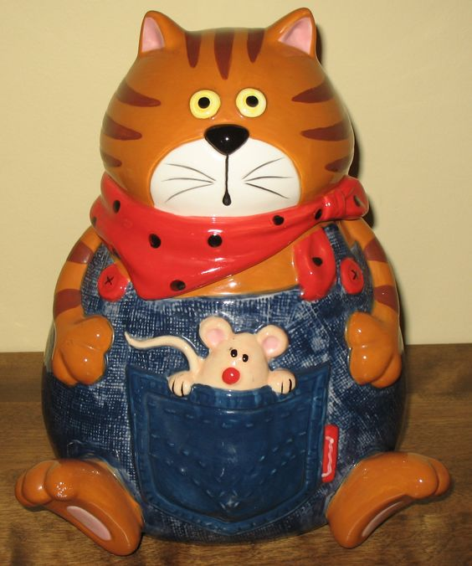
12월에 들어가는 헬퍼
기능
유저가 작물에서 일반적으로 받는 수확 보상 바구니 외 또 다른 수확 보상 바구니를 같이 받을 수 있게 한다.
유저가 자신의 작물에 알바/판매 금지 설정을 걸어 두어 자신이 원할 때 원하는 사람만 자신의 작물에 알바를 걸거나 작물을 판매할 수 있게 한다.
컨셉
기존 헬퍼가 고양이였기에 그 연장선상에서 새로 들어가는 헬퍼도 고양이 컨셉으로 하기로 결정.
유저의 작물과 관련한 기능을 가진 헬퍼 이기에 고양이 농부 컨셉으로 헬퍼를 꾸미기로 결정.
청 멜빵바지를 입고 있는 뚱뚱한 고양이 컨셉.
한 손에는 건초 갈퀴를 들고 있고, 다른 한 손에는 과일 바구니를 들고 있다.
머리에는 밀집모자를 쓰고 목에는 빨간 수건을 묶었으며 밀집 모자를 뚫고 고양이 귀가 튀어 나와있다.
크기
높이는 기존 헬퍼와 동일
오른쪽 예시와 같이 날씬했던 기존 헬퍼와 달리 뚱뚱하기에 신규 헬퍼는 앞뒤, 좌우로 더 넓은 면적을 차지한다.

Slide 5
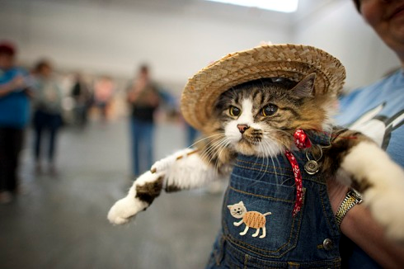
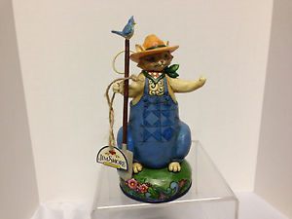
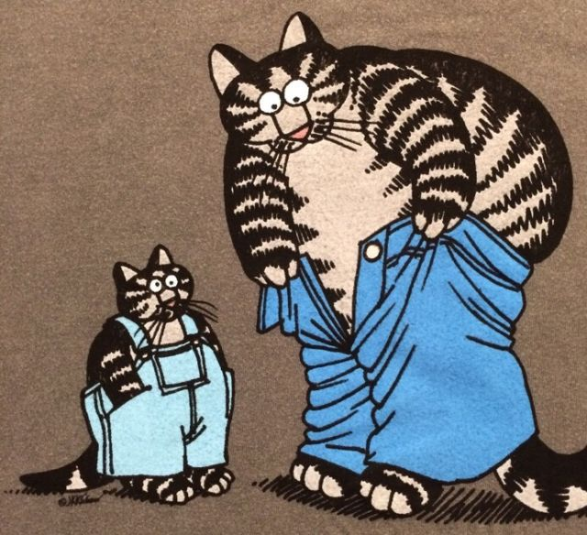
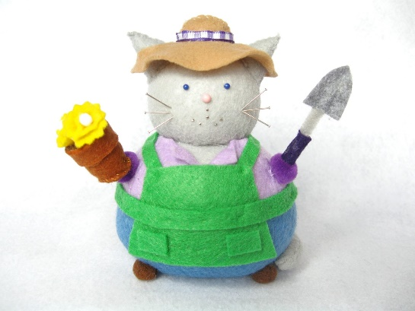
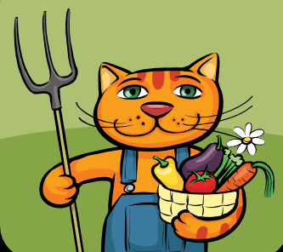
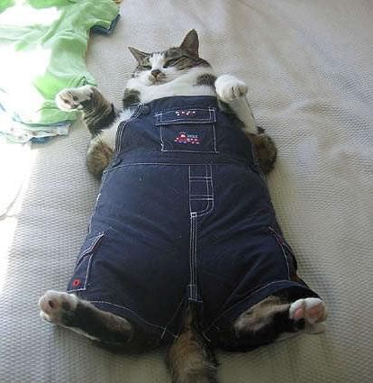
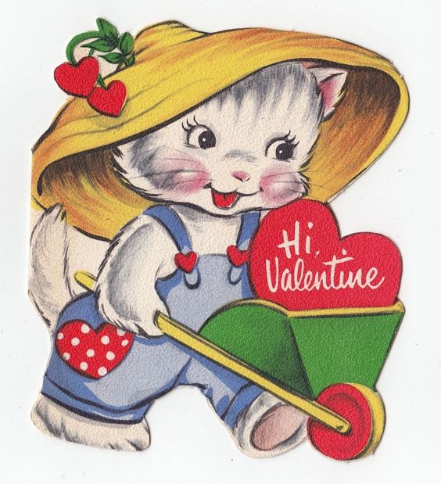
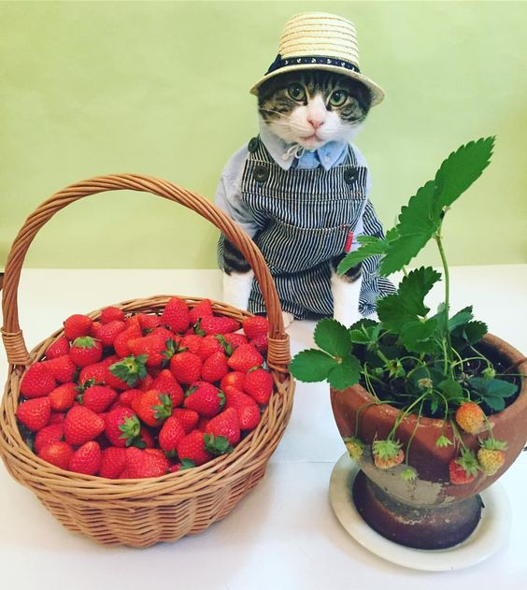
신규 헬퍼 외형 예시
시골의 농사꾼 고양이라는 컨셉에 맞게 시골 길 어디서나 쉽게 볼 수 있는 갈색 줄무늬 고양이 형태로 제작한다.
농사꾼 컨셉에 맞게 각 손에 건초 갈퀴와 과일 바구니를 들고 있고 머리에 밀집 모자를 쓰고 있다. (고양이 귀가 밀집 모자를 뜷고 나와 있다)
캐주얼 느낌으로 목에는 빨간 스카프를 두르고 있고 청색 멜빵 작업 바지를 입고 있다.

Slide 6

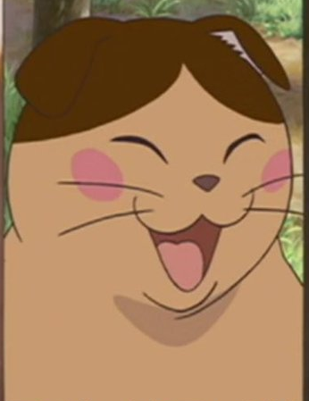
신규 헬퍼 외형 특징
다리 짧은 뚱뚱한 고양이가 아래처럼 바닥에 털썩 주저앉아 있다.
아래와 같이 눈이 볼살에 얼굴이 눌려서 실눈을 하고 있다.
외형 실루엣만 보면 보면 목 짧은 볼링핀처럼 생겼다.
밀집 모자에 귀가 튀어 나와 있다.
볼 살에 눌린 실눈을 하고 있다.
양 손에 갈퀴와 작물 바구니가
들려 있다.

Slide 7
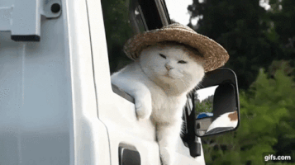

Slide 8
